Slide 1
Рыцарь в белом халате
Посвящается памяти Володи Солдатова
(1929 – 1948)

Slide 2
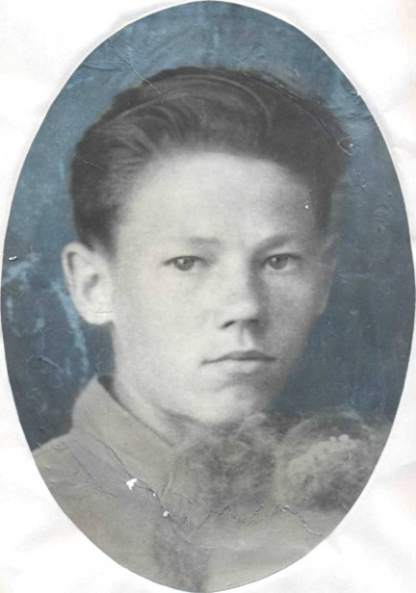
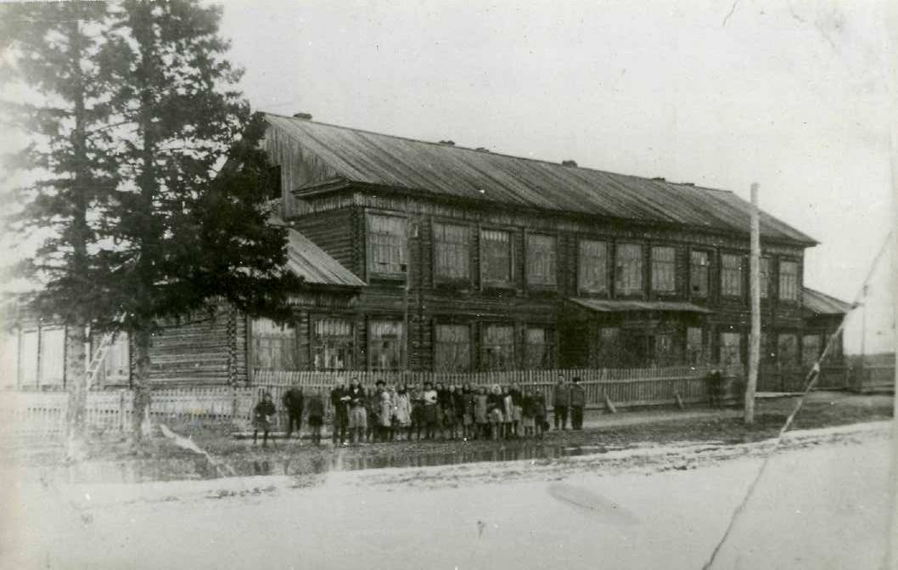
Володя Солдатов в школьные годы
Карачинская неполная средняя школа,
где учился Володя Солдатов

Slide 3
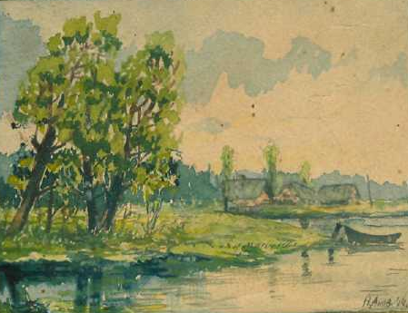
Деревня Карачино – место рождения Володи

Slide 4
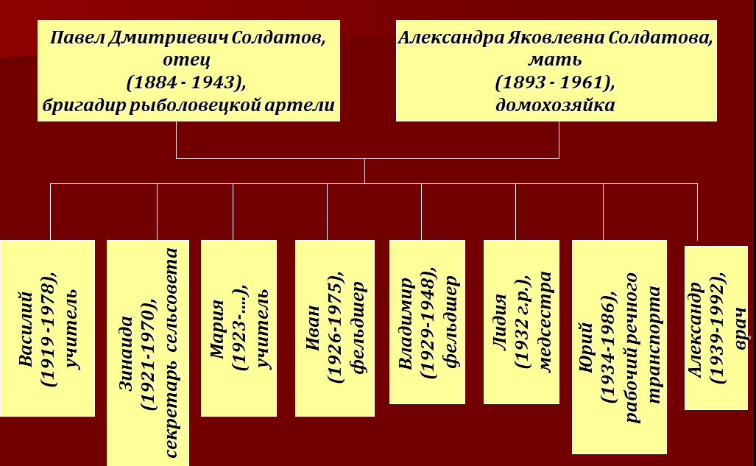
Семья Солдатовых

Slide 5
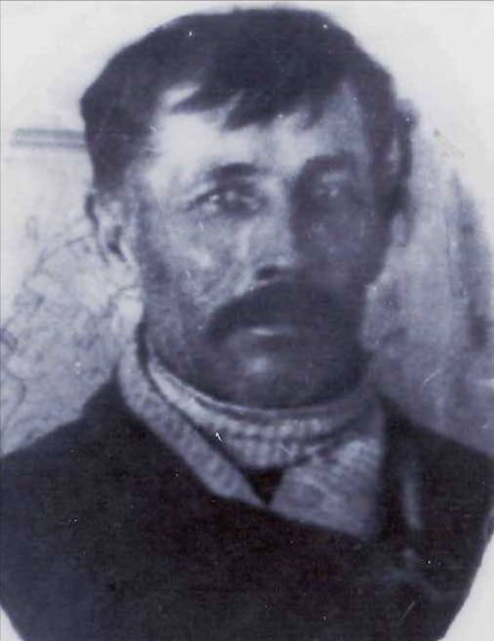
Павел Дмитриевич Солдатов,
отец Володи

Slide 6
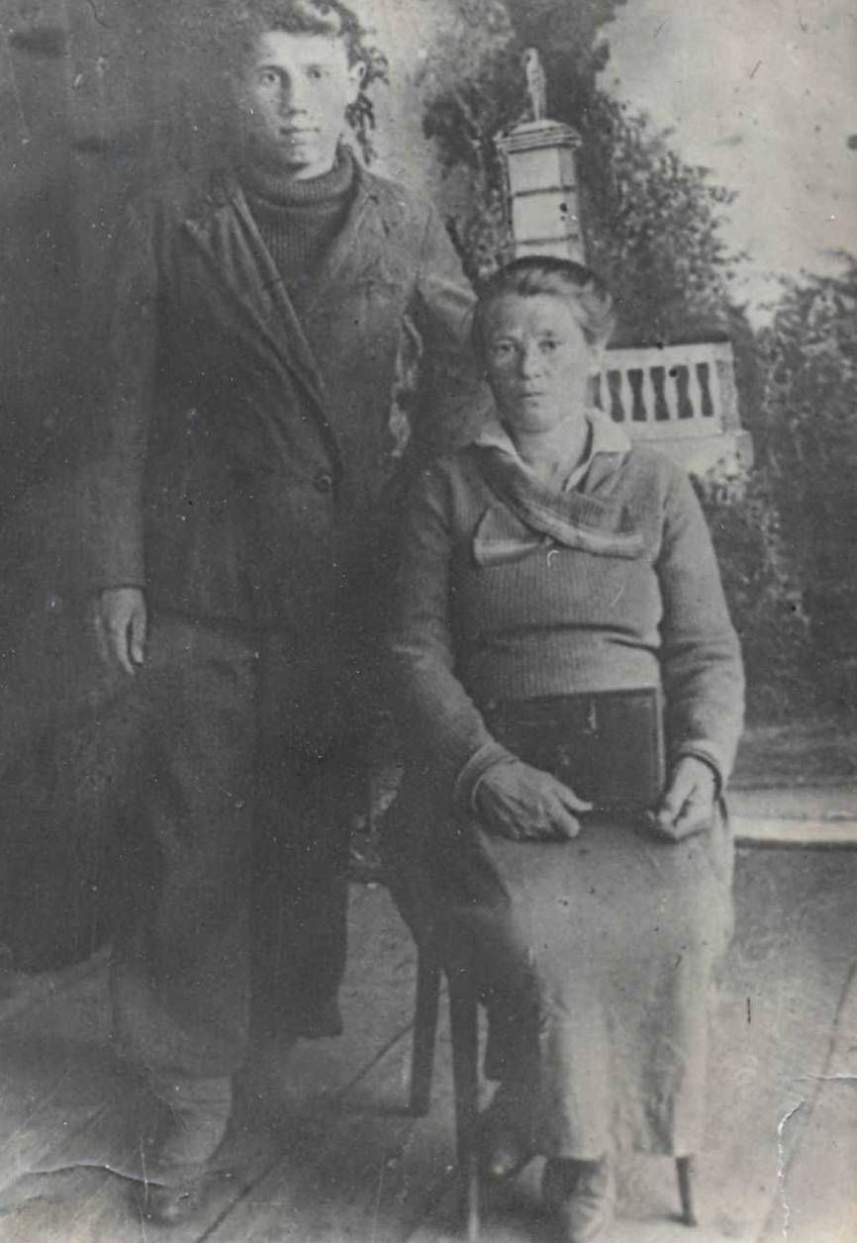
Александра Яковлевна, мама Володи,
(со старшим сыном)

Slide 7
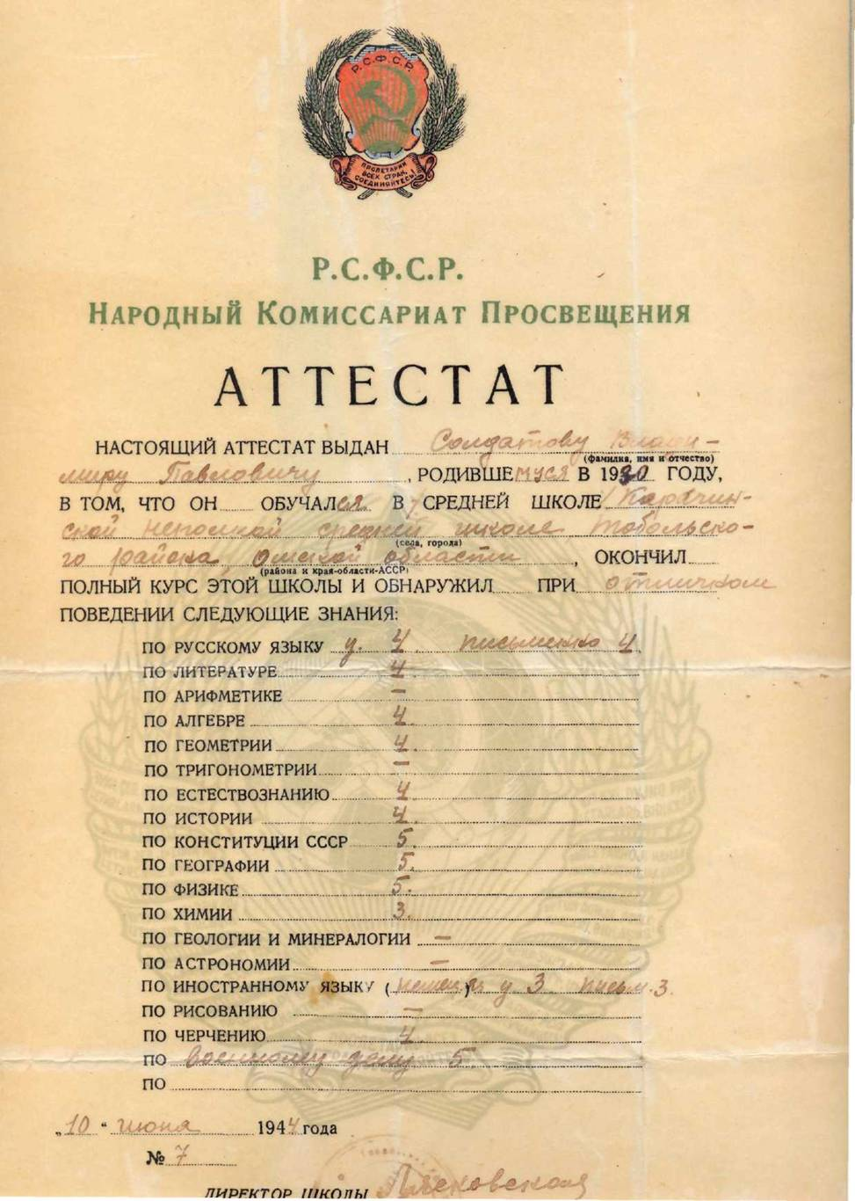
Школьный аттестат Володи

Slide 8
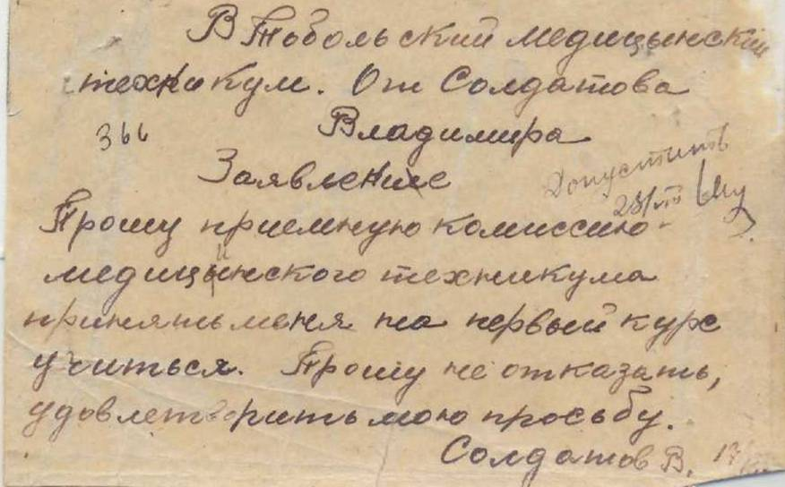
Заявление Володи Солдатова о приеме в Тобольскую фельдшерско-акушерскую школу

Slide 9
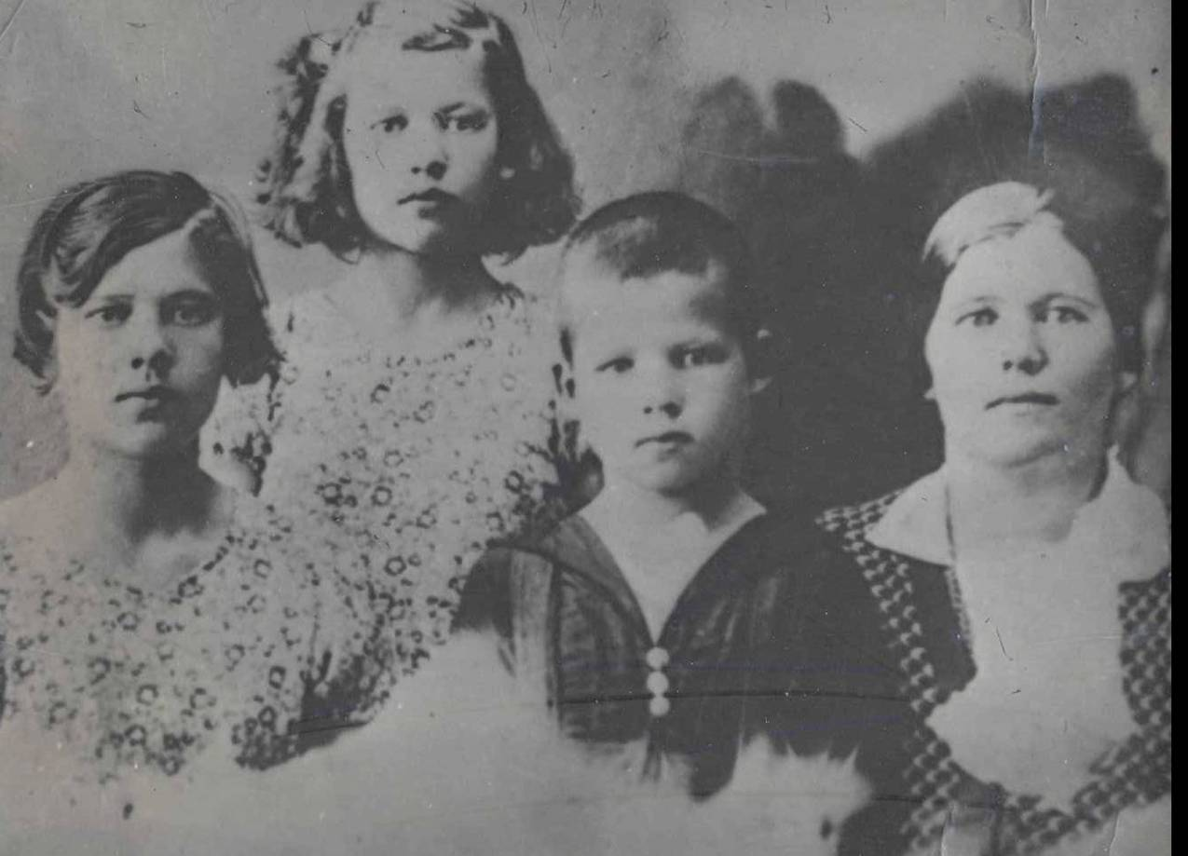
Таисия Сергеевна, тетя Володи (первая справа),
у которой он жил во время учебы

Slide 10
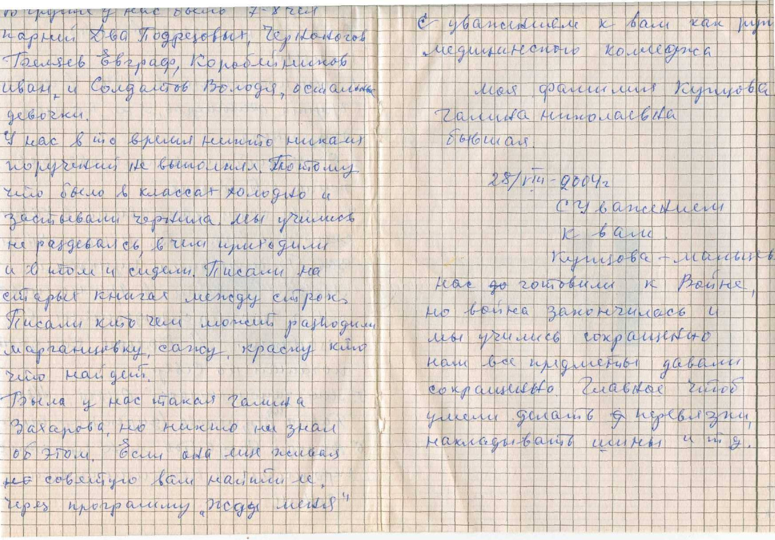
Воспоминания об учебе
Галины Николаевны Мальцевой,
однокурсницы Володи

Slide 11
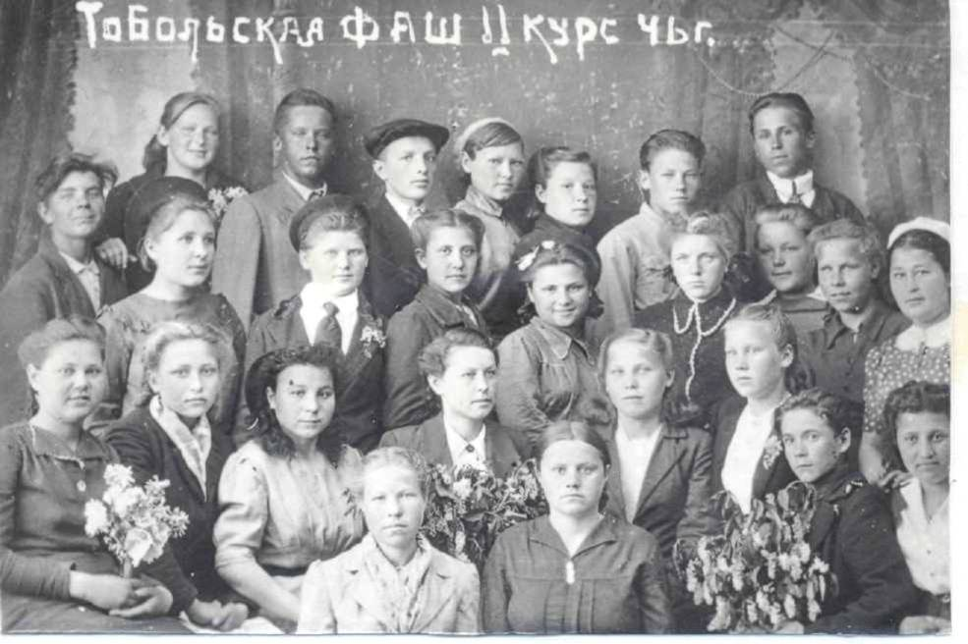
Общая фотография в годы учебы
в фельдшерско-акушерской школе.
Володя – в верхнем ряду, второй слева

Slide 12
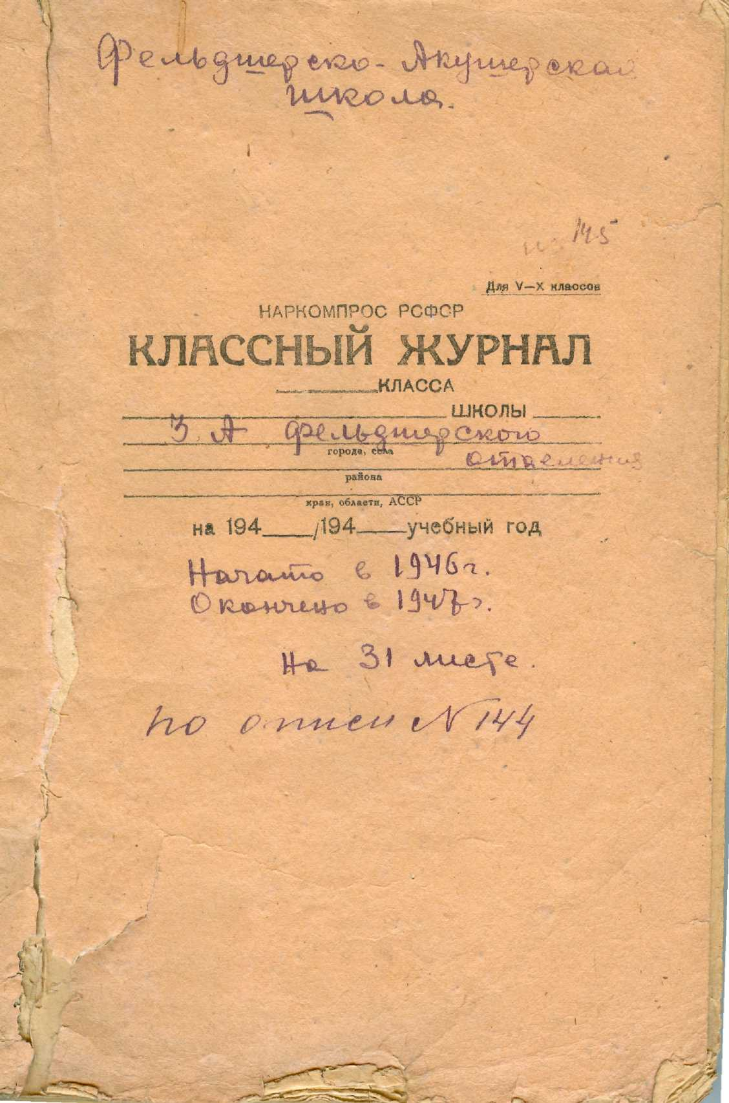
Классный журнал группы IIIА фельдшерского отделения,
в которой учился Володя Солдатов

Slide 13
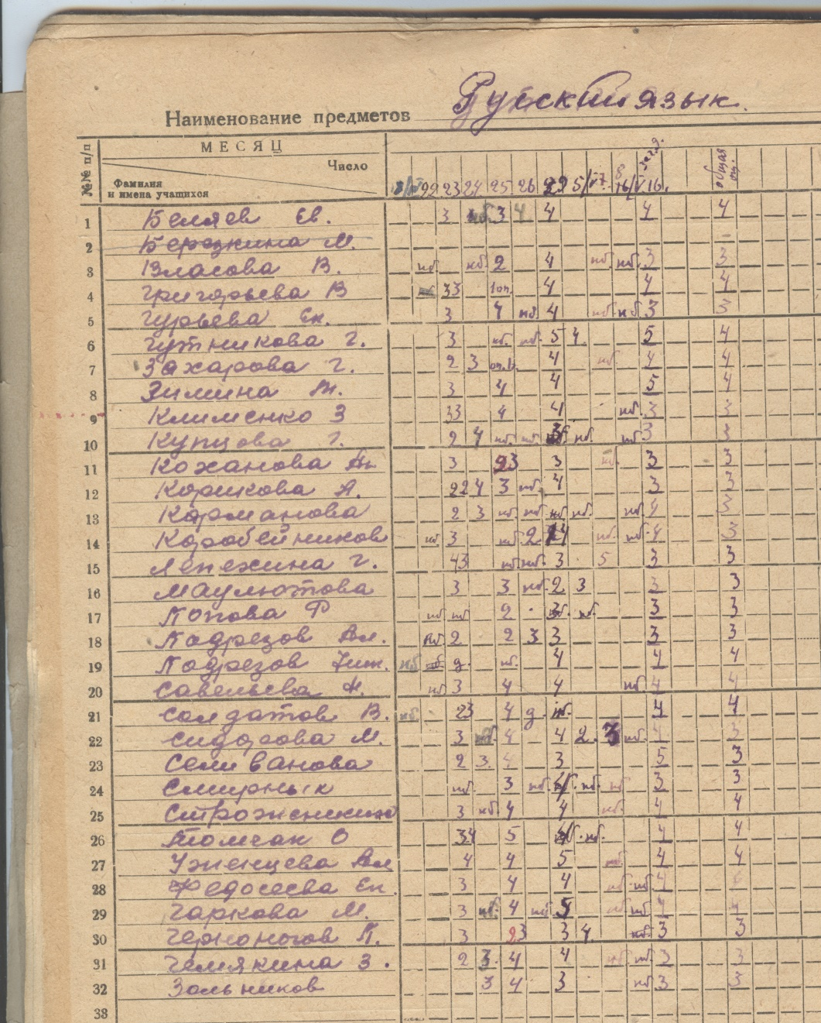
Страница из классного журнала группы IIIА фельдшерского отделения

Slide 14
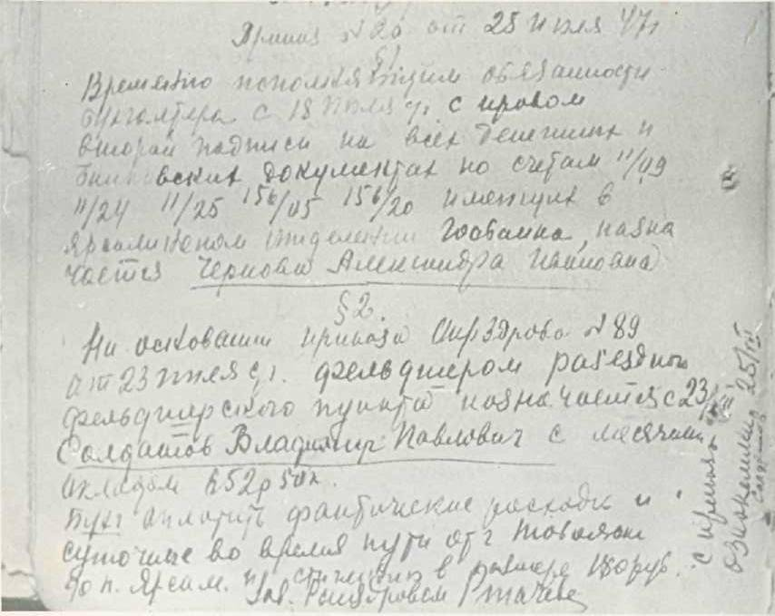
Приказ № 26 от 25 июля 1947 г. о назначении В.Солдатова зав. разъездным фельдшерским пунктом в Яр-Сале

Slide 15
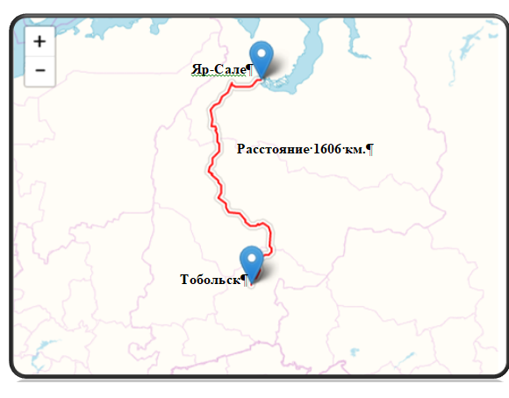

Slide 16
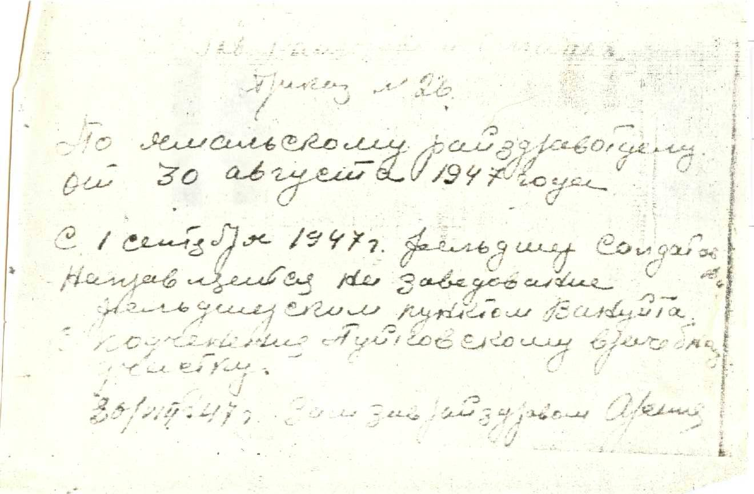
Приказ № 26 от 30 августа 1947 г.
о назначении В. Солдатова зав. фельдшерским пунктом Вануйто

Slide 17
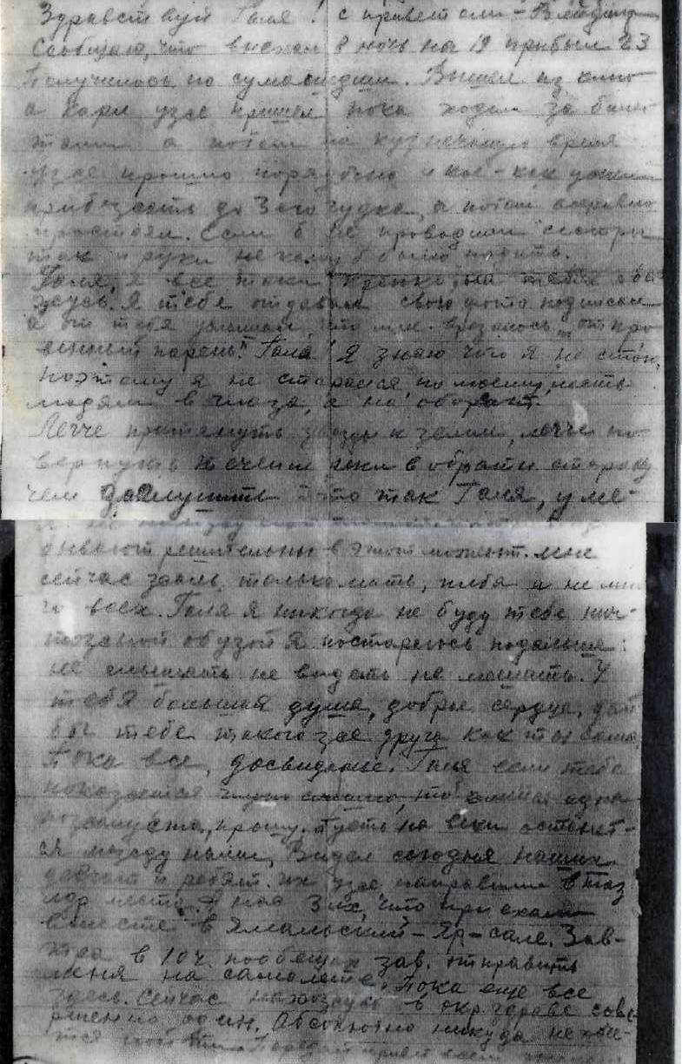
Фотокопия письма Володи к Галине Захаровой

Slide 18
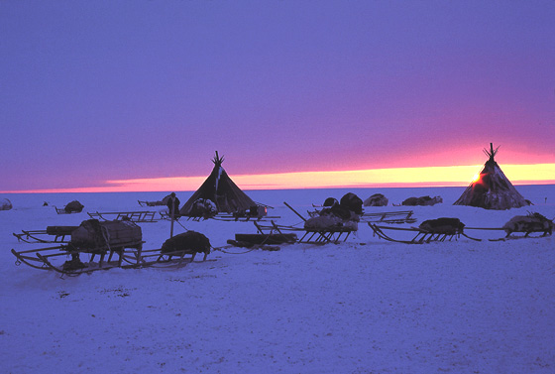

Slide 19
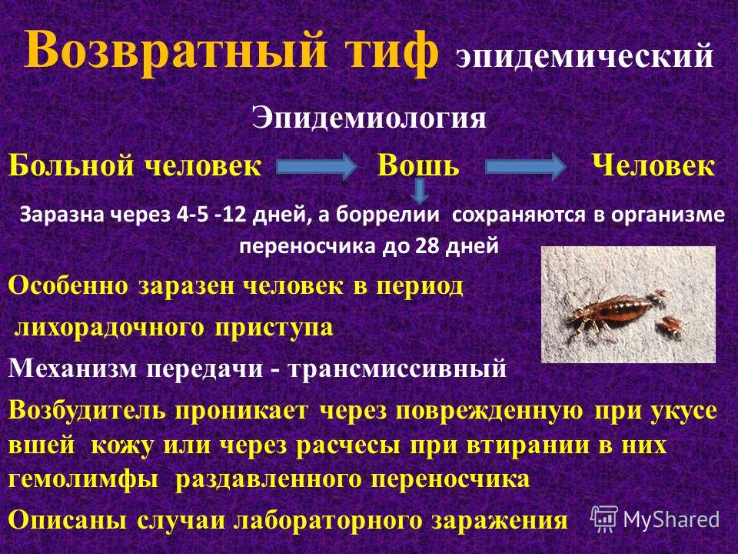

Slide 20
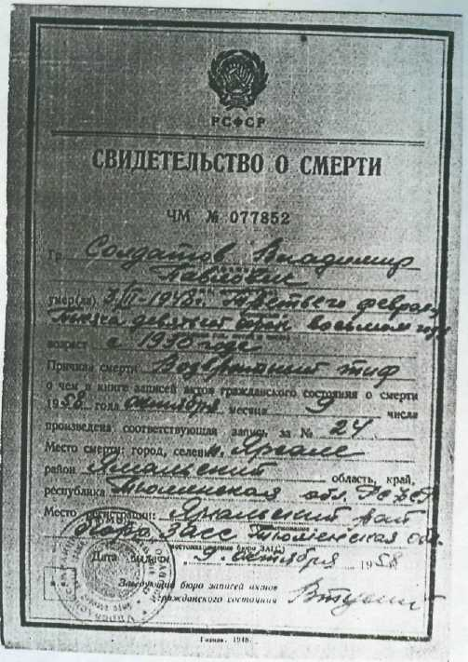
Свидетельство
о смерти
Володи
Солдатова

Slide 21
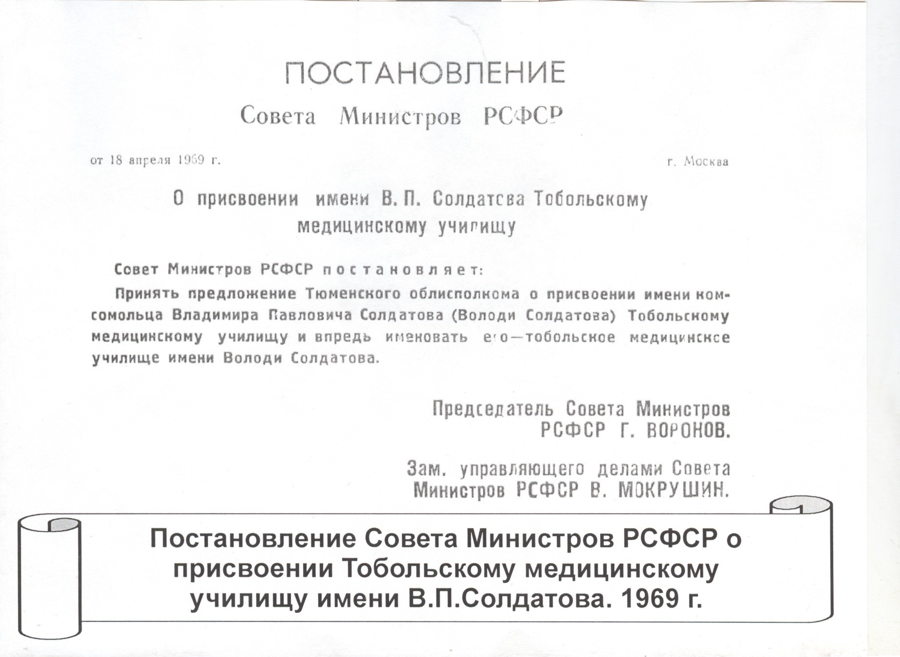

Slide 22

Иван Ермаков
«Володя-солнышко»
Документальная
повесть

Slide 23
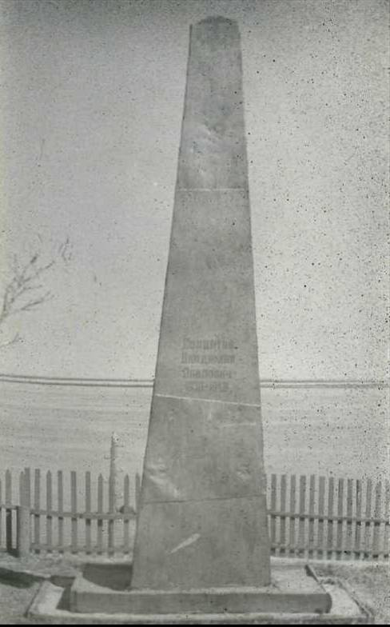
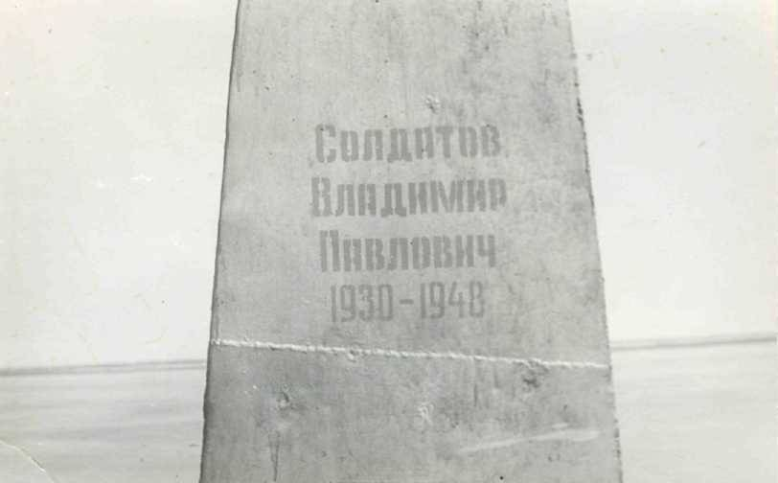
Памятный обелиск посвящённый
В. Солдатову, на мысе с. Вануйто, 1968 г.

Slide 24
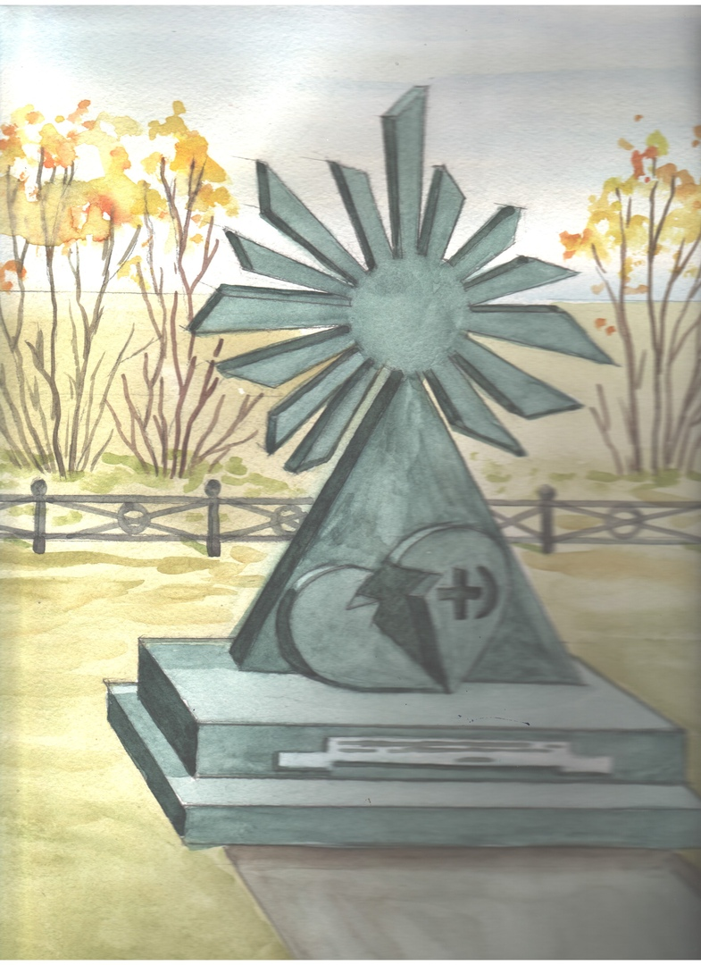
Проект нового памятника Володи Солдатова
По итогам конкурса рисунков эскиза первое место разделили две работы салемальского коллектива "Жарки" и ученика Центра внешкольной работы с. Яр-Сале Мышенкова Захара.
В итоге профессиональный художник Светлана Анатольевна Каменева, взяв за основу две идеи, воплотила их на бумаге.

Slide 25
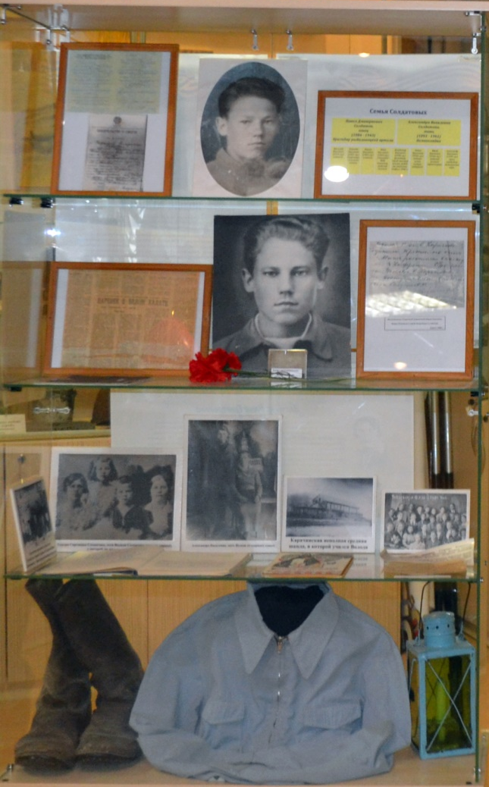

Экспозиция в ТМИЗ им. А.К. Новопашина «Рыцарь в белом халате»

